Slide 1
Асинхронность в JavaScript

Slide 2
Содержание
Callback
Promise
Async/await

Slide 3
JavaScript ликбез

Slide 4
Объявление функций в JS
function doStuff(a, b) {
// some code here
}
var myFunc = function(a, b) {
// some code here
}
var myCoolFunc = (a, b) => {
//some code here
}

Slide 5
Callback
Notes:
На самом деле нет никакой особой конструкции в языке, это просто соглашение о том, как принимать и передавать данные.
Перед тем как рассказывать за колбэки я хотел бы остановиться на том, как устроена асинхронная работа в JS.
Сейчас мы рассмотрим как работает асинхронная обработка событий на примере Event Loop

Slide 6
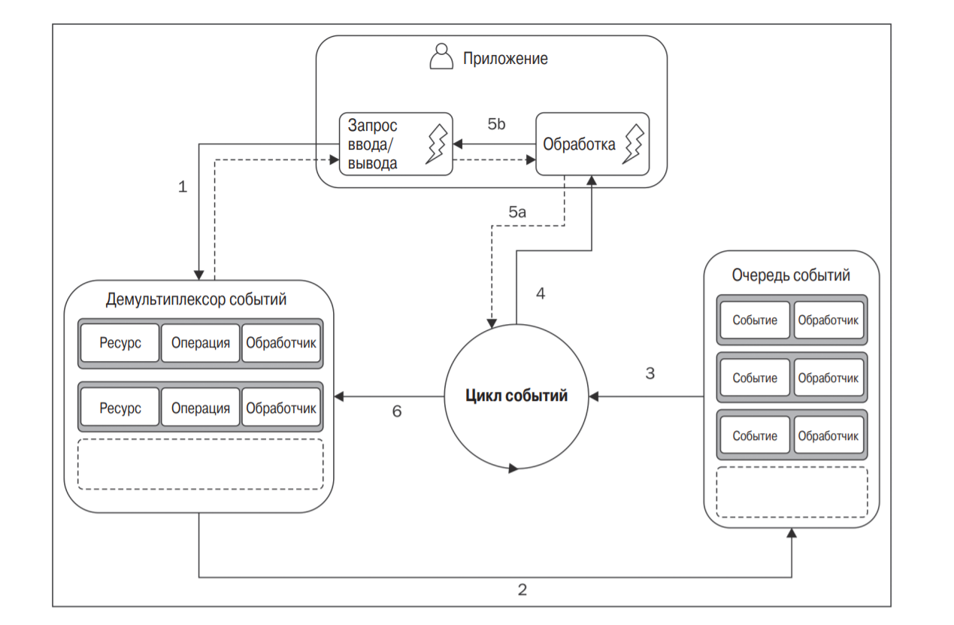
Notes:
1) приложение создает новую операцию ввода/вывода, передав запрос демультиплексору событий.
Также приложение определяет обработчик для вызова по­сле завершения операции.
Отправка нового запроса демультиплексору событий не приводит к блокировке, управление немедленно возвращается приложению;
2) после завершения обработки набора операций ввода/вывода демультиплексор событий добавляет новые события в очередь событий;
3) в этом месте цикл событий выполняет обход элементов в очереди событий;
4) для каждого события вызывается соответствующий обработчик;
5) обработчик, являющийся частью кода приложения, возвращает управление циклу событий (5а).
Однако во время выполнения обработчика могут запраши­ваться новые асинхронные операции (5b),
что приводит к добавлению новых операций в демультиплексор событий (1) до возврата управления циклу событий;
6) после обработки всех элементов очереди событий цикл вновь заблокируется демультиплексором событий и повторится при появлении нового события

Slide 7
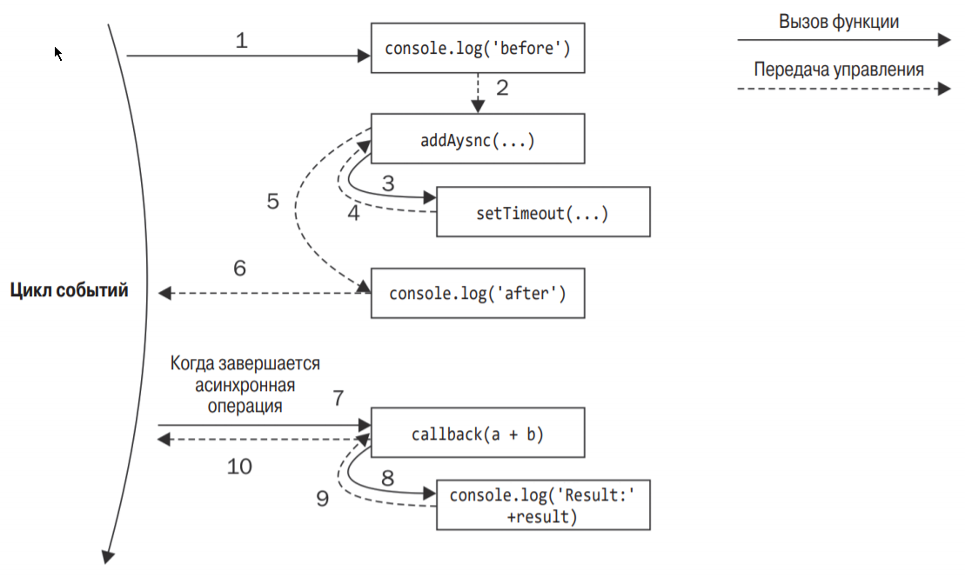
Callback
Функция, вызываемая для последующей обработки результатов выполнения операций.
Обычно реализуются в виде замыканий.
function addAsync(a, b, callback) {
setTimeout(() => callback(a + b), 100);
}
console.log('before');
addAsync(1, 2, function(result) {
console.log('Result: ' + result)
});
console.log('after');

Slide 8
Callback
fs.readdir(source, function (err, files) {
if (err) {
console.log('Error finding files: ' + err)
} else {
files.forEach(function (filename, fileIndex) {
console.log(filename)
gm(source + filename).size(function (err, values) {
if (err) {
console.log('Error identifying file size: ' + err)
} else {
console.log(filename + ' : ' + values)
aspect = (values.width / values.height)
widths.forEach(function (width, widthIndex) {
height = Math.round(width / aspect)
console.log('resizing ' + filename + 'to ' + height + 'x' + height)
this.resize(width, height).write(dest + 'w' + width + '_' + filename, function(err) {
if (err) console.log('Error writing file: ' + err)
})
}.bind(this))
}
})
})
}
})
ПЛЮСЫ:
работают везде (часть синтаксиса языка)
наивысшая производительность и минимальное потребление памяти
простота в небольших масштабах применения
МИНУСЫ:
Высокая вероятность возникновения callback hell - глубокой вложенности асинхронного кода
Сложность восприятия асинхронного кода
“Странное” поведение try-catch

Slide 9

Callback
https://caolan.github.io/async/
Библиотека для работы с асинхронными операциями и асинхронной обработкой коллекций.
Позволяет легко реализовать различные сценарии: очередь задач, параллельная обработка с ограничением и пр.

Slide 10
Promise

Slide 11
Promise
Фича ES6
Специальный объект, который имеет состояние:
pending («ожидание»)
fulfilled («выполнено успешно»)
rejected («выполнено с ошибкой»)
function getJoke(category) {
return new Promise(function (resolve_cb, reject_cb) {
request.get('https://api.chucknorris.io/jokes/random?category=' + category, (error, response) => {
if (error) return reject_cb(error);
resolve_cb(response);
})
})
}

Slide 12
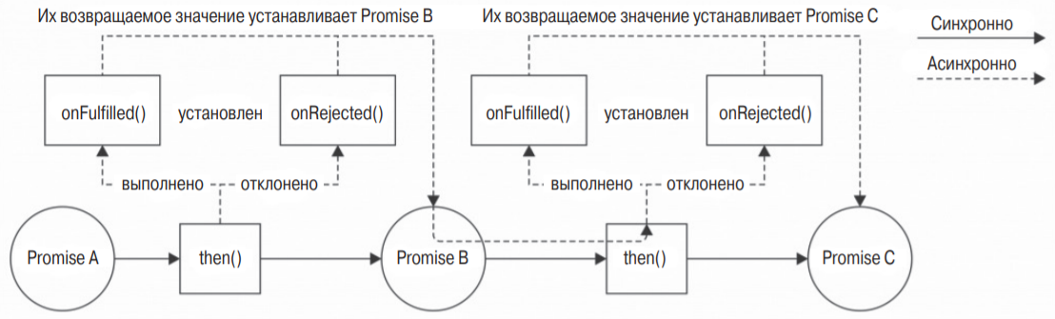
asyncOperation(arg)
.then(result1 => {
//возвращает другой объект Promise
return asyncOperation(arg2);
})
.then(result2 => {
//возвращает значение
return 'done';
})
.then(undefined, err => {
// здесь обрабатываются все возникшие в цепочке ошибки
});

Slide 13
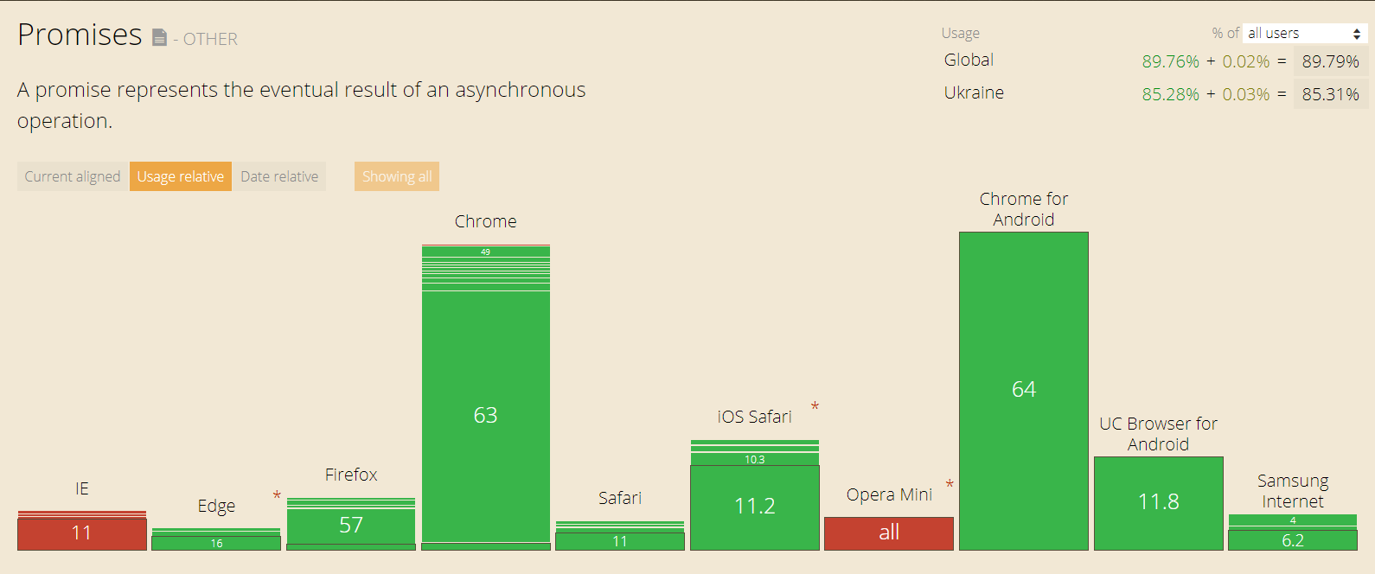
Promise

Slide 14
Promise
ПЛЮСЫ:
код визуально похож на синхронный
хорошая производительность
широкая нативная поддержка
основа для других технологий: async/await
упрощенное управление обработкой исключений
МИНУСЫ:
Возможно создать promise hell при неумелом использовании
IE11 требует полифилла
Код все еще не выглядит полностью “синхронным”

Slide 15


Promise

Slide 16
Async functions
Синтаксический сахар над Promise, позволяющий сделать асинхронный код максимально похожим на синхронный.
async function getDailyJoke(category) {
try {
return await getJoke(category); //getJoke returns Promise
} catch (error) {
console.log(error);
}
}
//getDailyJoke returns Promise
getDailyJoke('Moon').then(result => console.log(result), err => console.error(err));

Slide 17
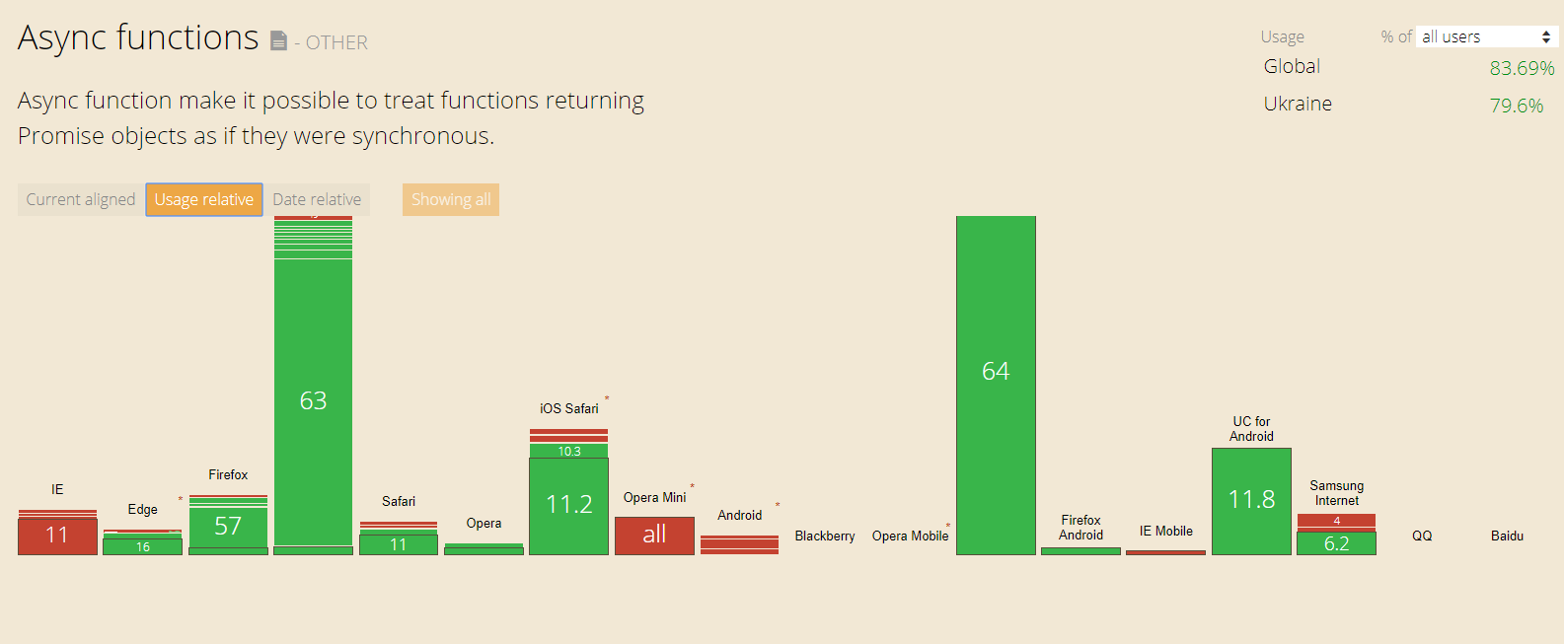
Async functions

Slide 18
Async functions
ПЛЮСЫ:
код выглядит синхронным
предсказуемое поведение try-catch в async функциях
МИНУСЫ:
код все еще нужно транспайлить

Slide 19
В следующий раз :)
Observables
Streams
Event Emitter

Slide 20
That’s all!
Спасибо за внимание

